Slide 1
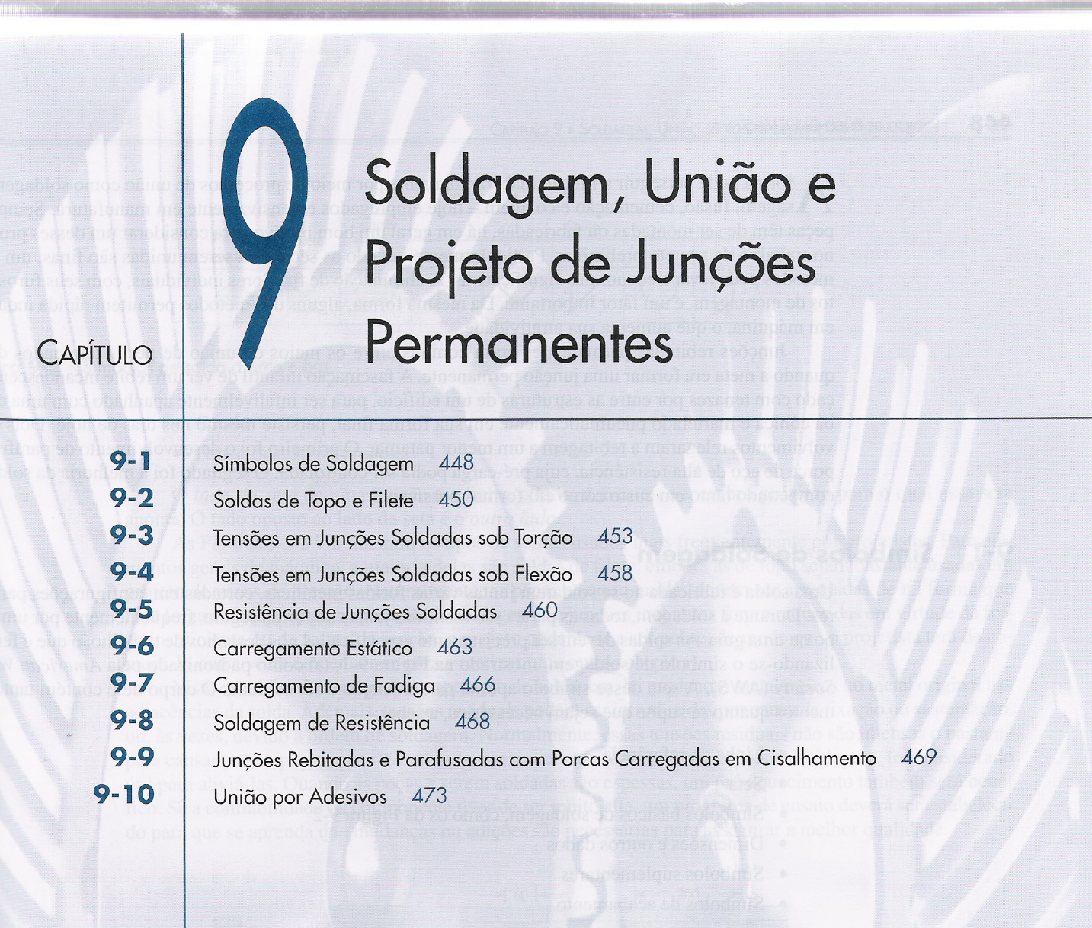

Slide 3
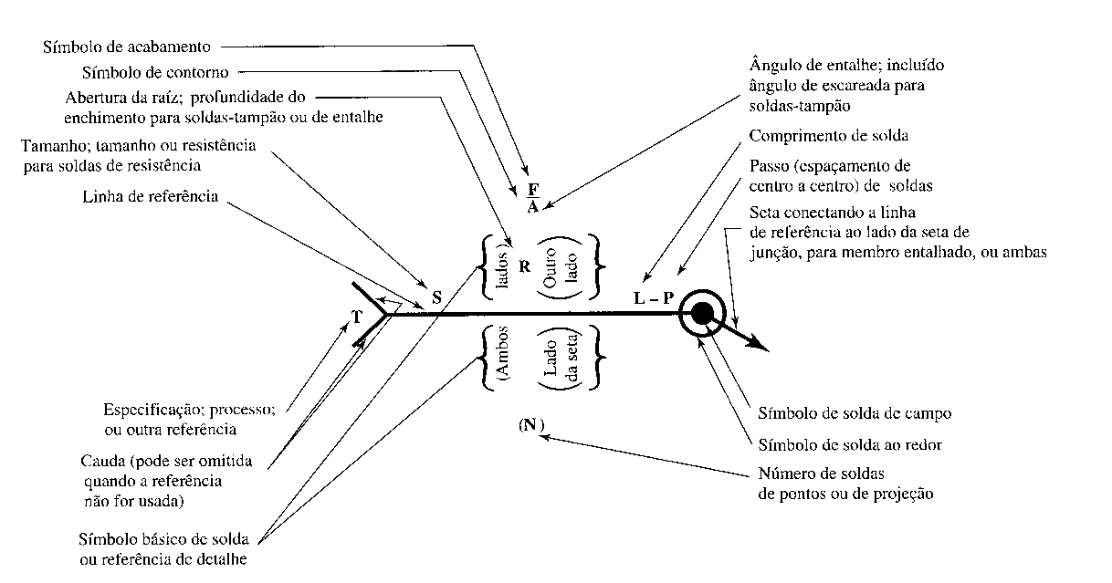

Slide 6
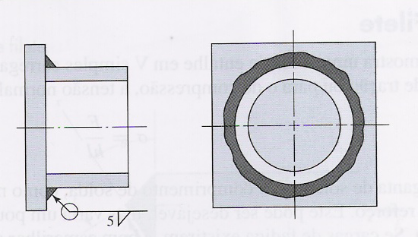

Slide 7
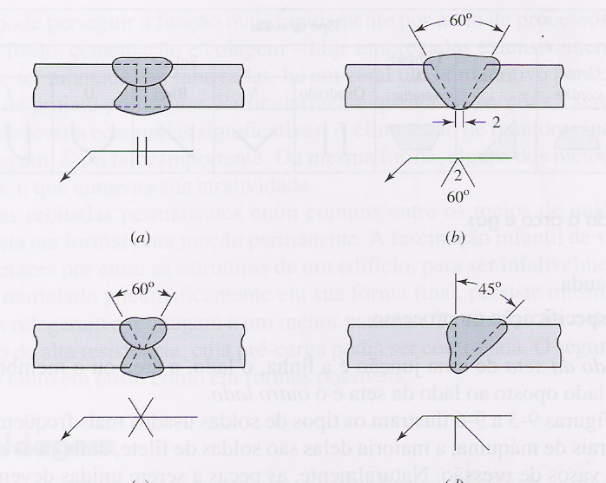

Slide 8
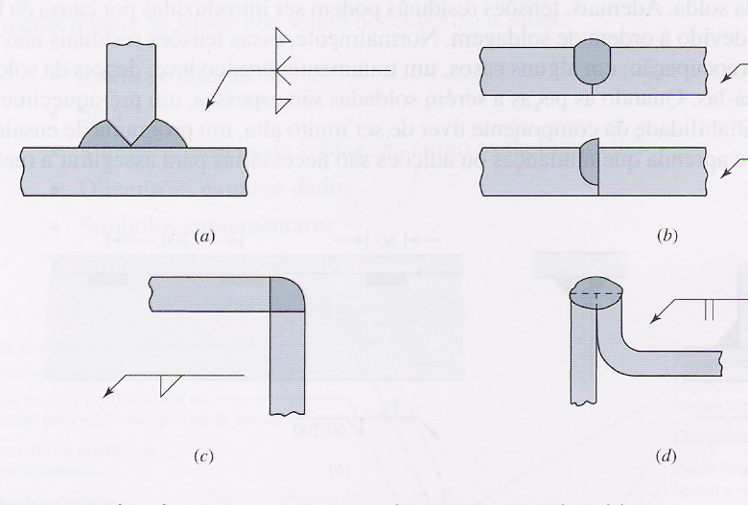

Slide 9
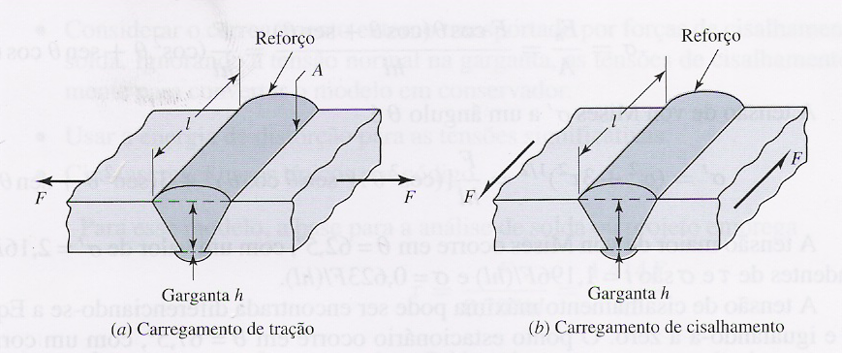

Slide 10
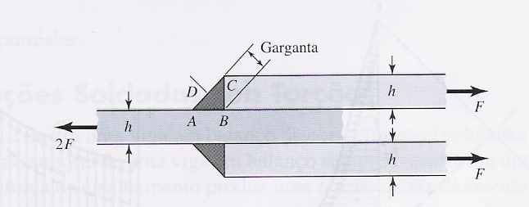
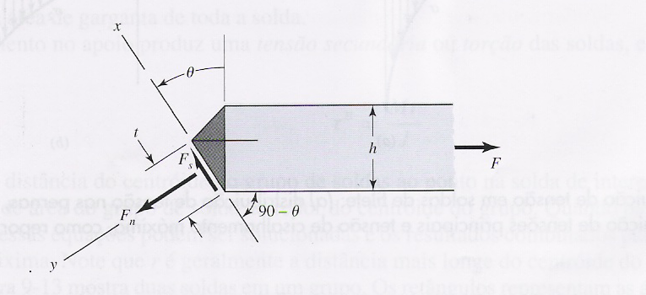

Slide 17
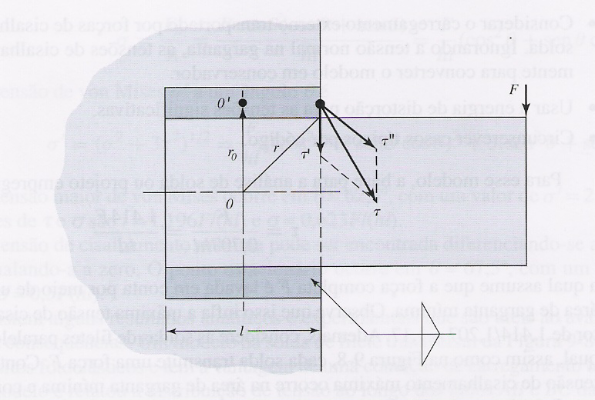
h

Slide 19
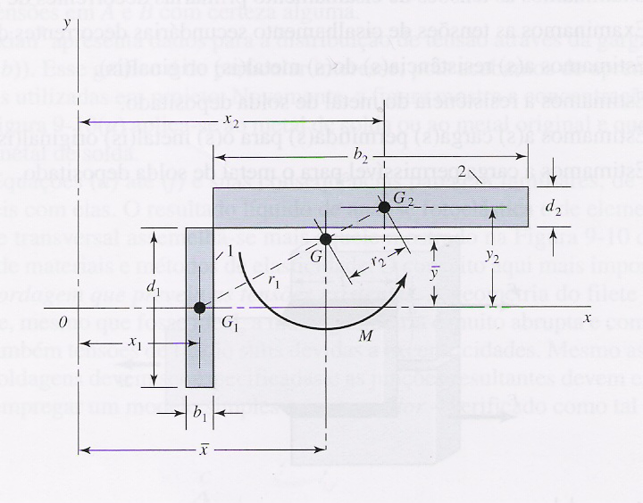

Slide 20
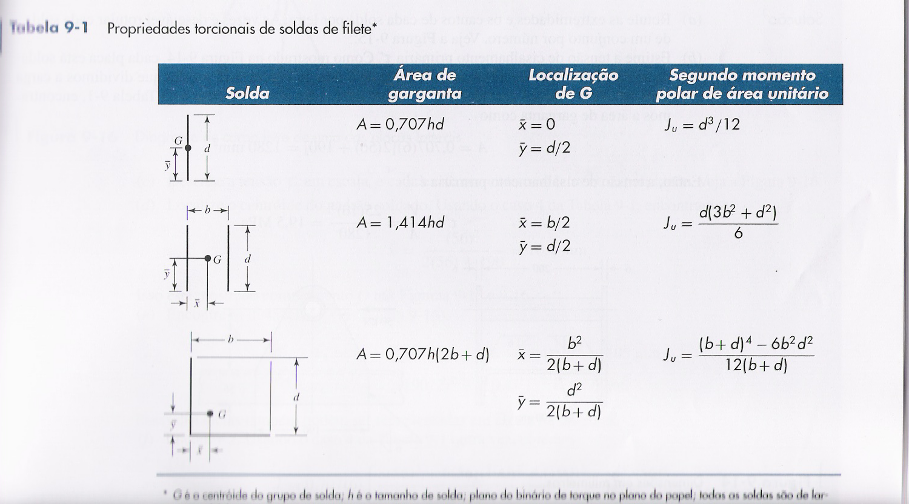
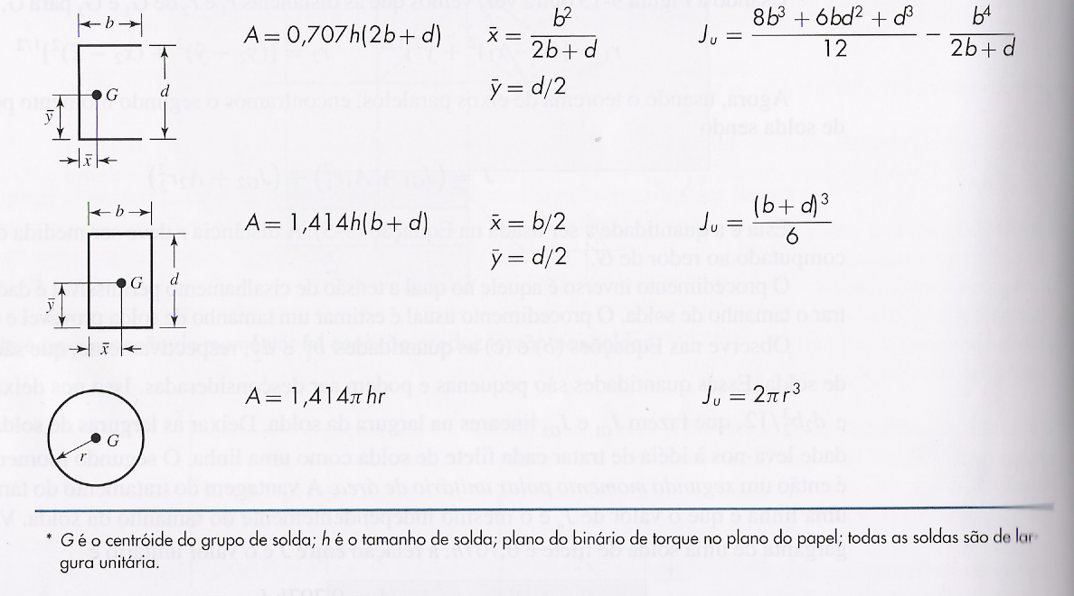
Propriedades torcionais das soldas

Slide 21
EXERCÍCIO
No projeto de junções soldadas sujeitas a torção, é importante ter-se uma percepção hierárquica da EFICIÊNCIA de padrões comuns. Por exemplo, os padrões mostrados na tabela podem ser classificados quanto a ser DESEJÁVEL. Assuma que o espaço disponível seja um quadrado de a X a. Crie um FATOR DE MÉRITO e classifique os cordões do mais EFICIENTE para o menos EFICIENTE.

